Slide 1
Победа в школьном спорте – первые шаги к большим победам в регионе и стране
Борщева Ольга Леонидовна,
учитель физической культуры
МБОУ гимназия №79 г. Ульяновска

Slide 2
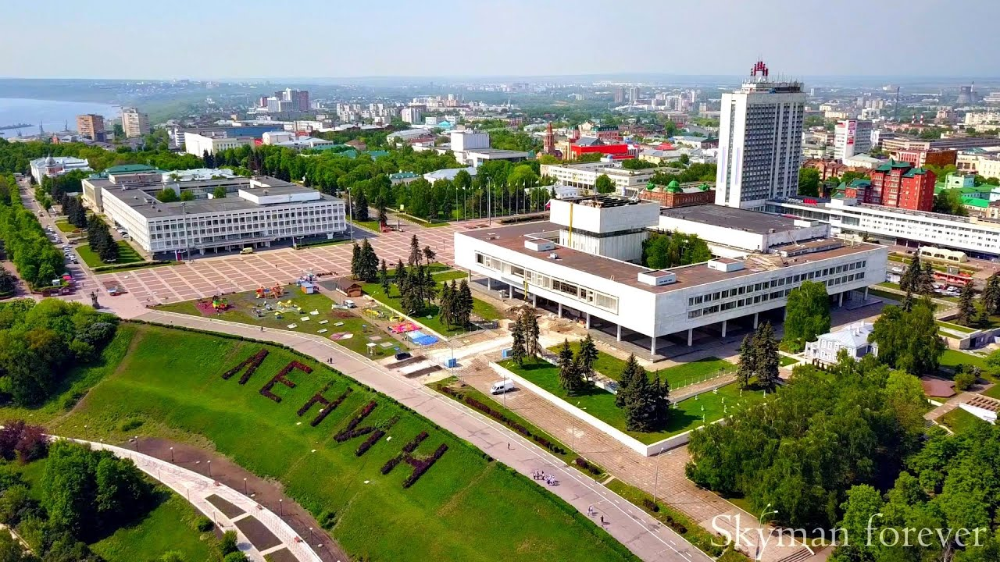
Симбирск - Ульяновск

Slide 3
Муниципальное Бюджетное общеобразовательное учреждение гимназия №79 г.УльяновскА

Slide 4
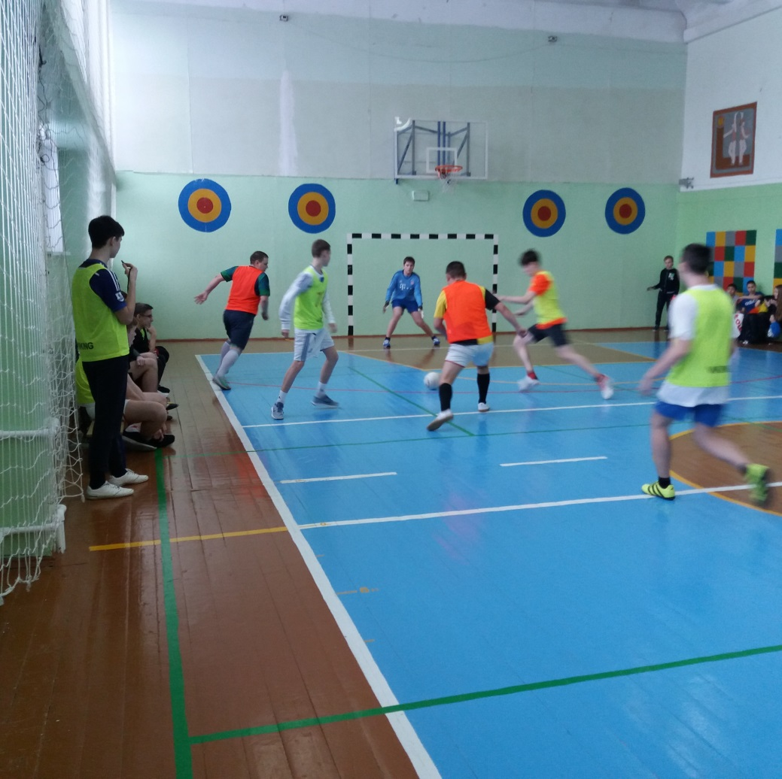
Учебно-воспитательный процесс по учебному предмету «физическая культура»

Slide 5
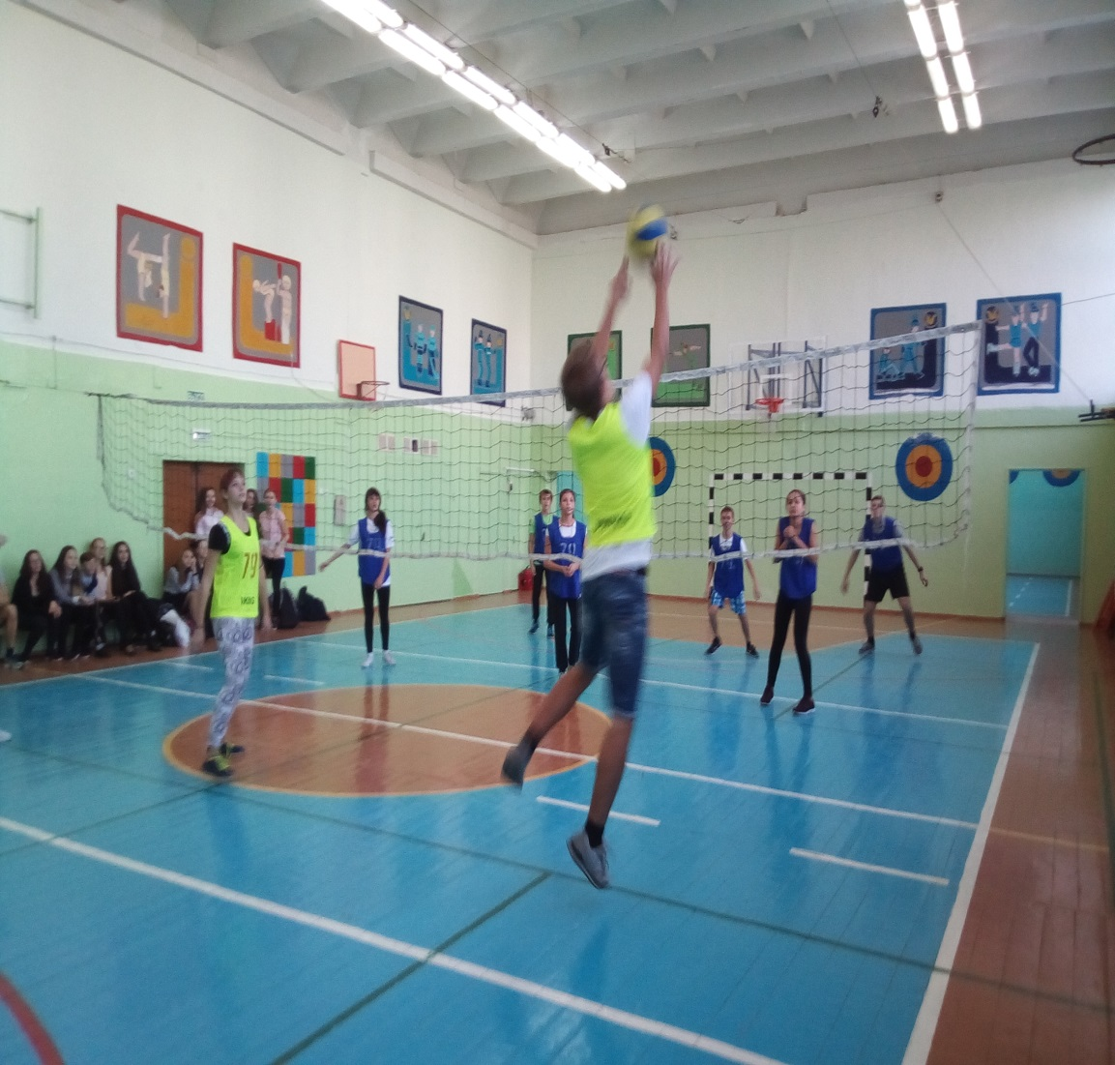
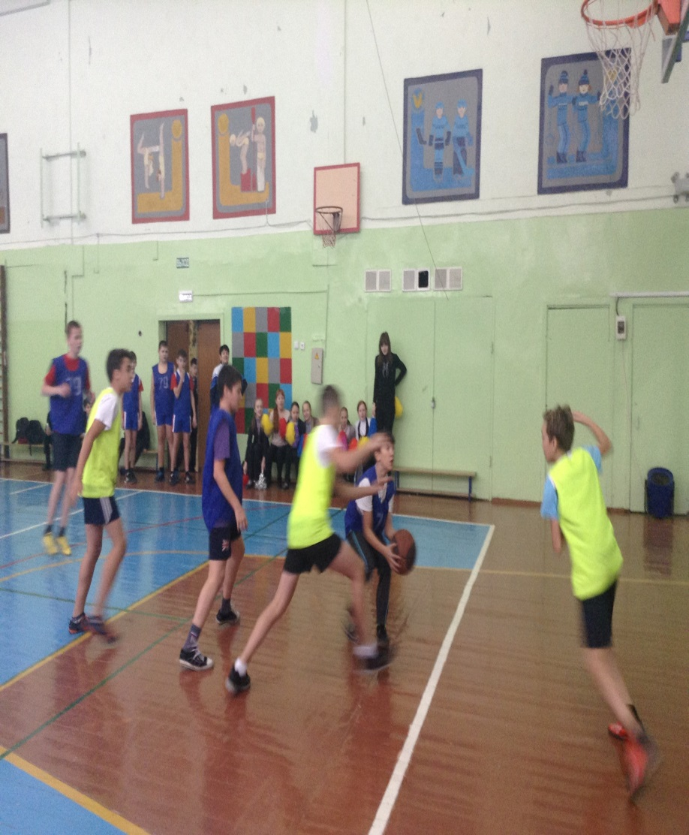
Учебно-воспитательный процесс по учебному предмету «физическая культура»

Slide 6
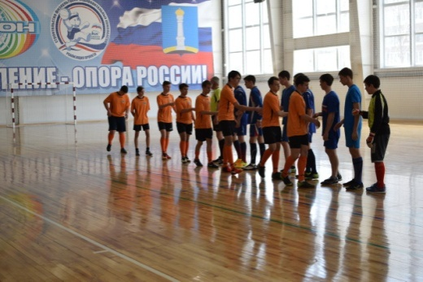
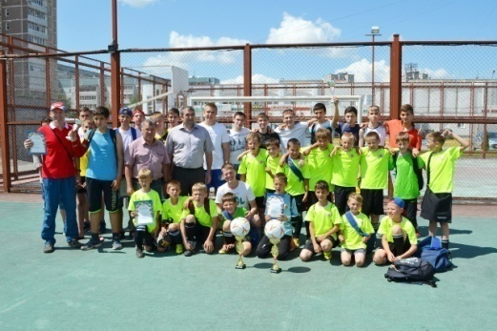
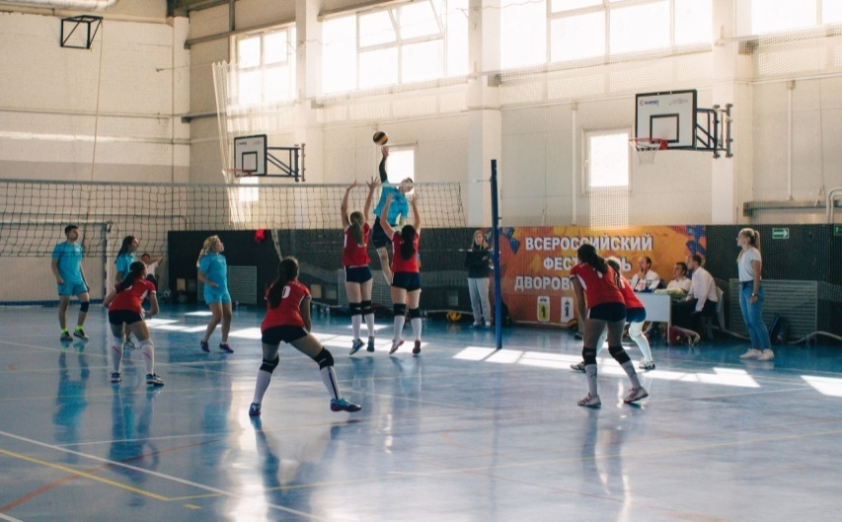
Школьная спортивная лига ульяновской области

Slide 7
Губернатор Ульяновской области
Губернатор Ульяновской области
Сергей Морозов:
«Проект «Школьная спортивная лига» объединил спортсменов, учащихся, родителей и представителей власти. Сейчас «Детский спорт» включает более 700 спортивных клубов. И это не предел. В перспективе мы ожидаем еще большее количество участников спортивных мероприятий»

Slide 8
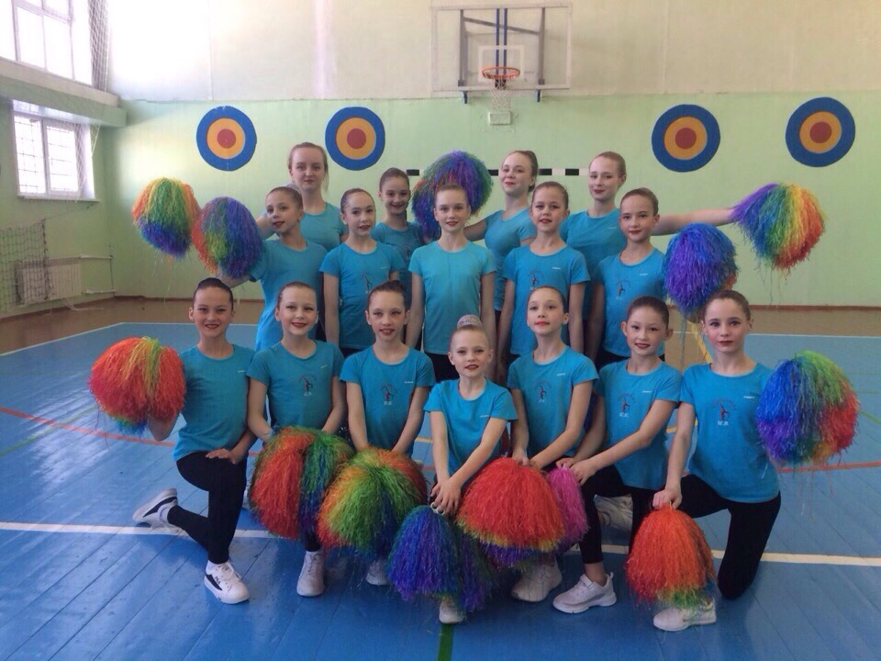
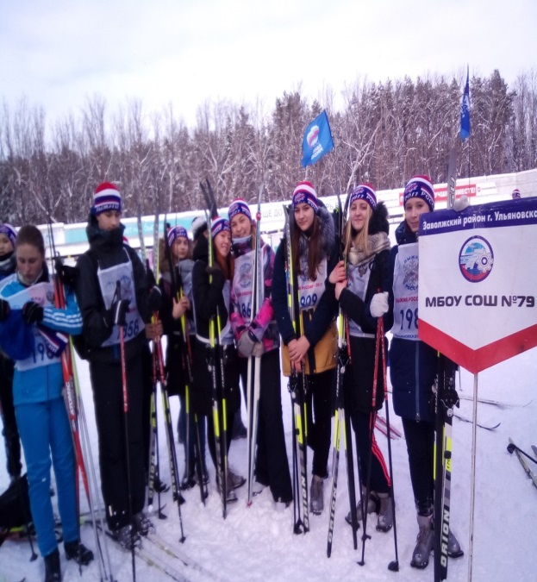
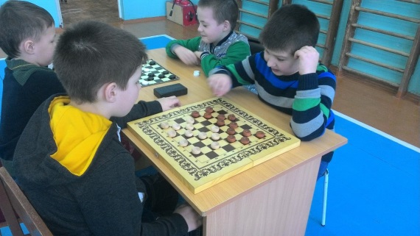
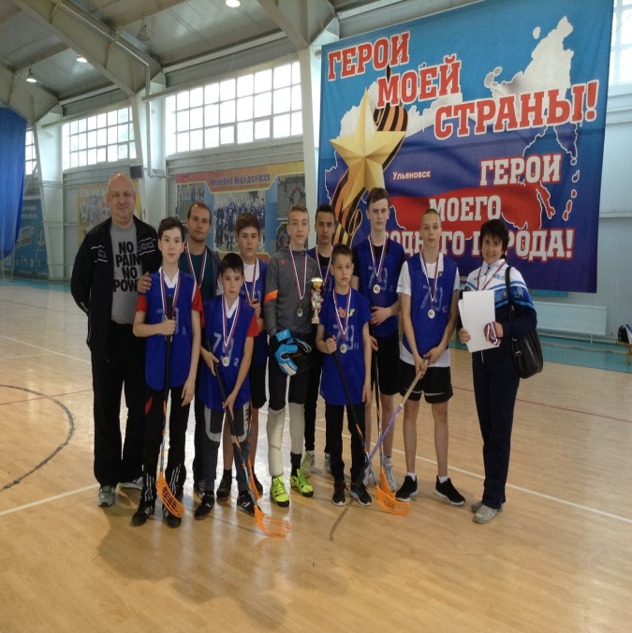
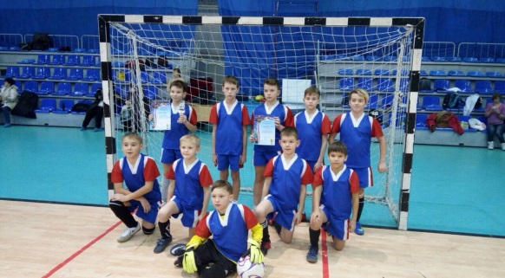
Спортивный клуб «лидер»

Slide 9
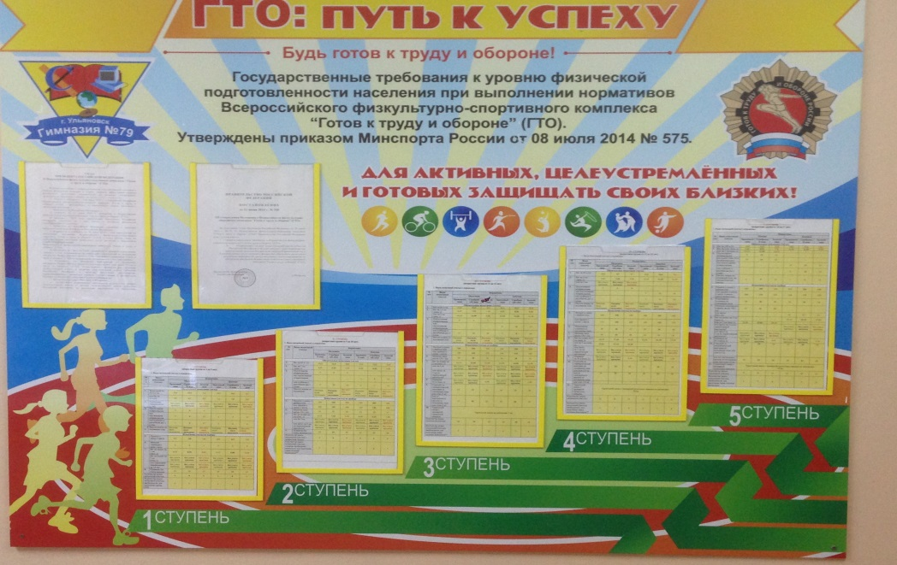
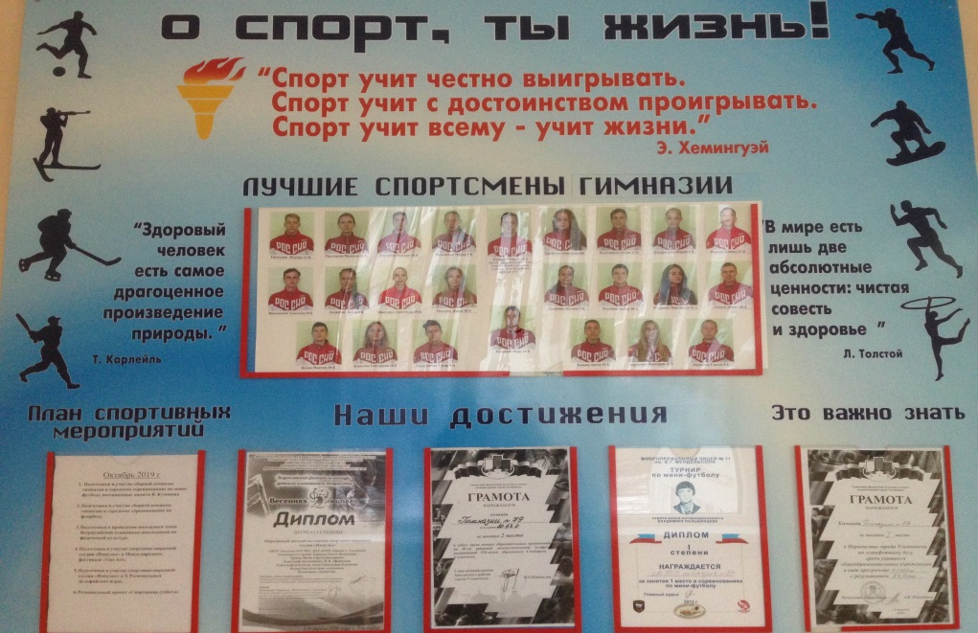
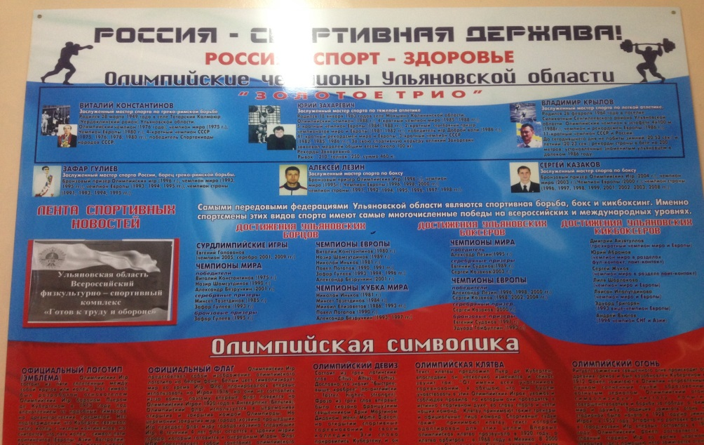
Путь к успеху

Slide 10
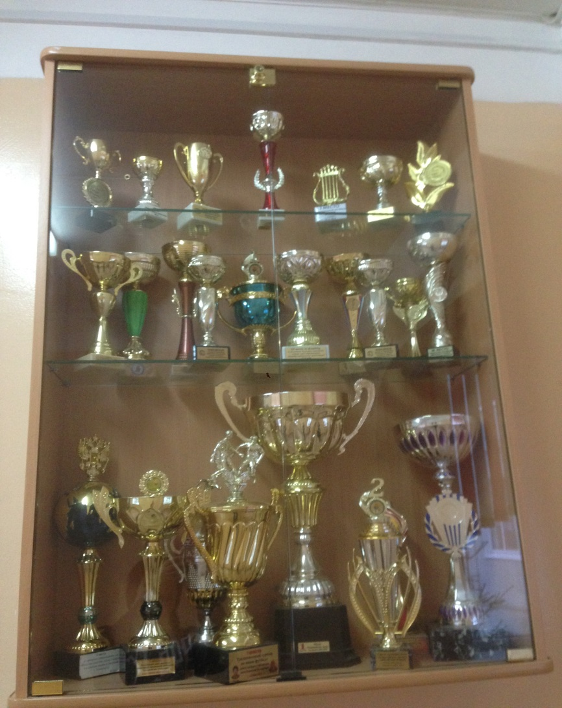
наши достижения

Slide 11
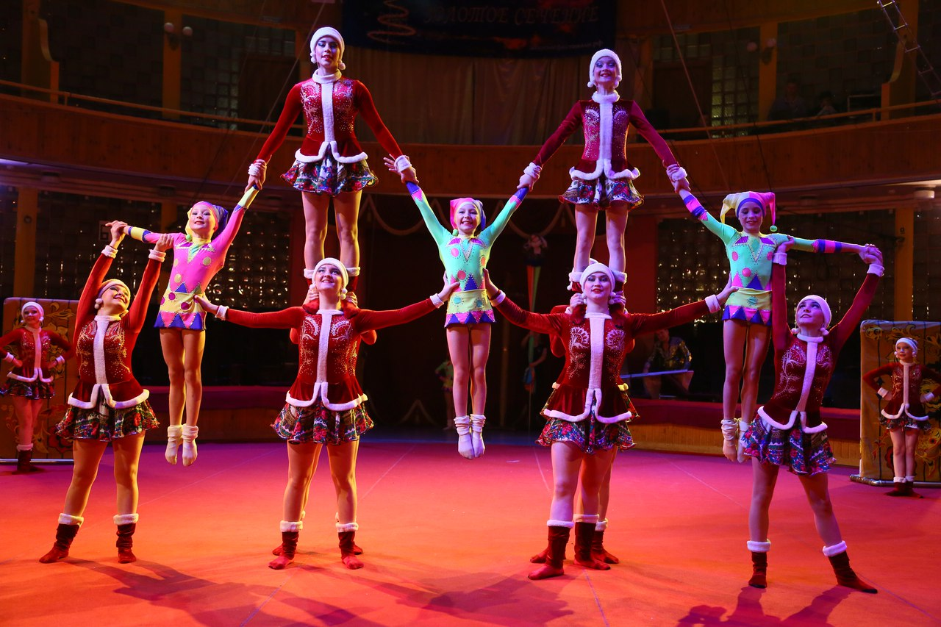
Образцовый детский кол лектив спортивно - цирковая студия « Импульс»

Slide 12
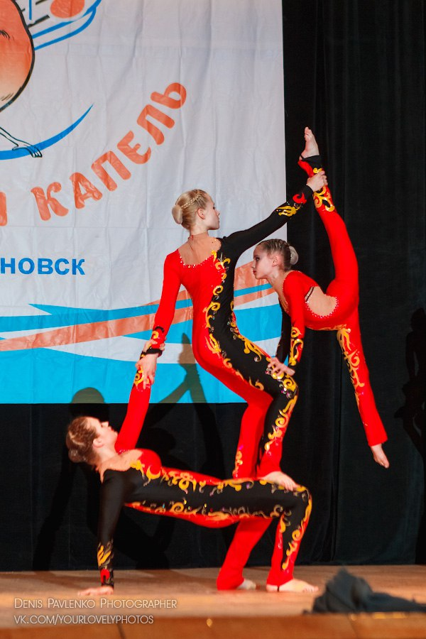
Образцовый детский кол лектив спортивно -цирковая студия « Импульс»

Slide 13
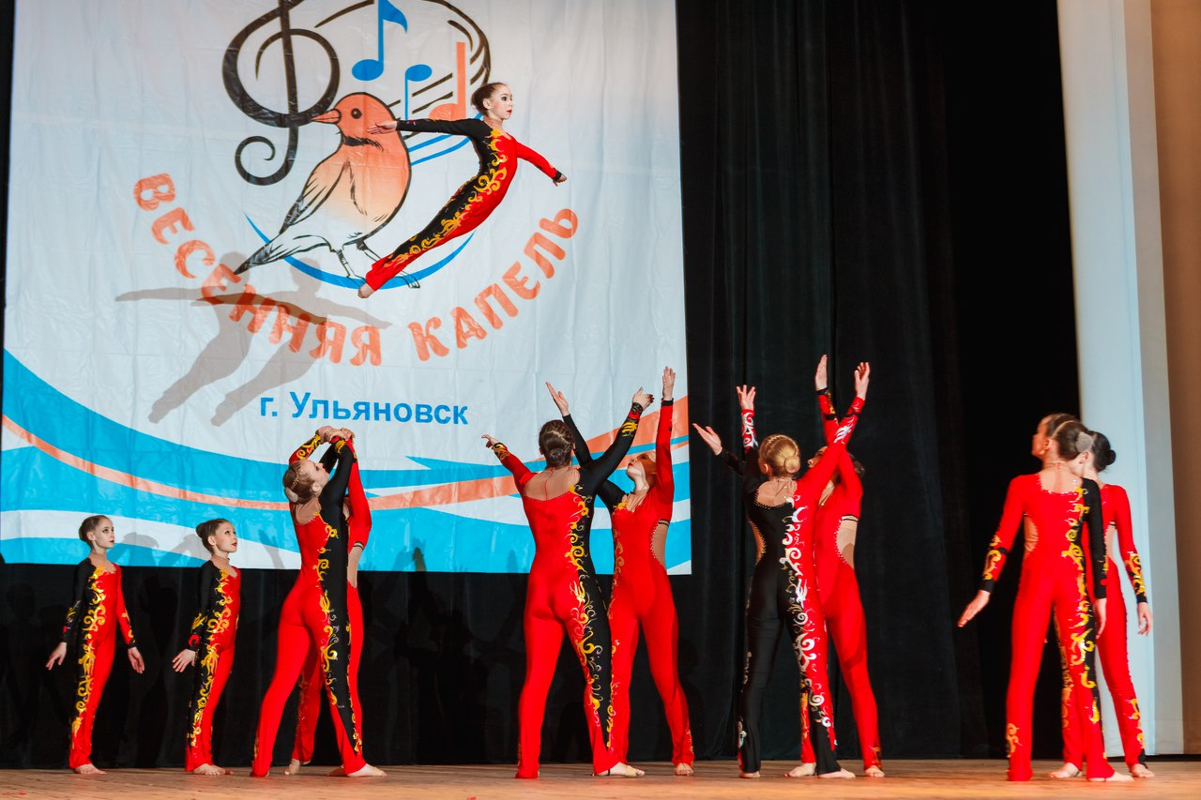
Образцовый детский кол лектив спортивно - цирковая студия « Импульс»

Slide 14
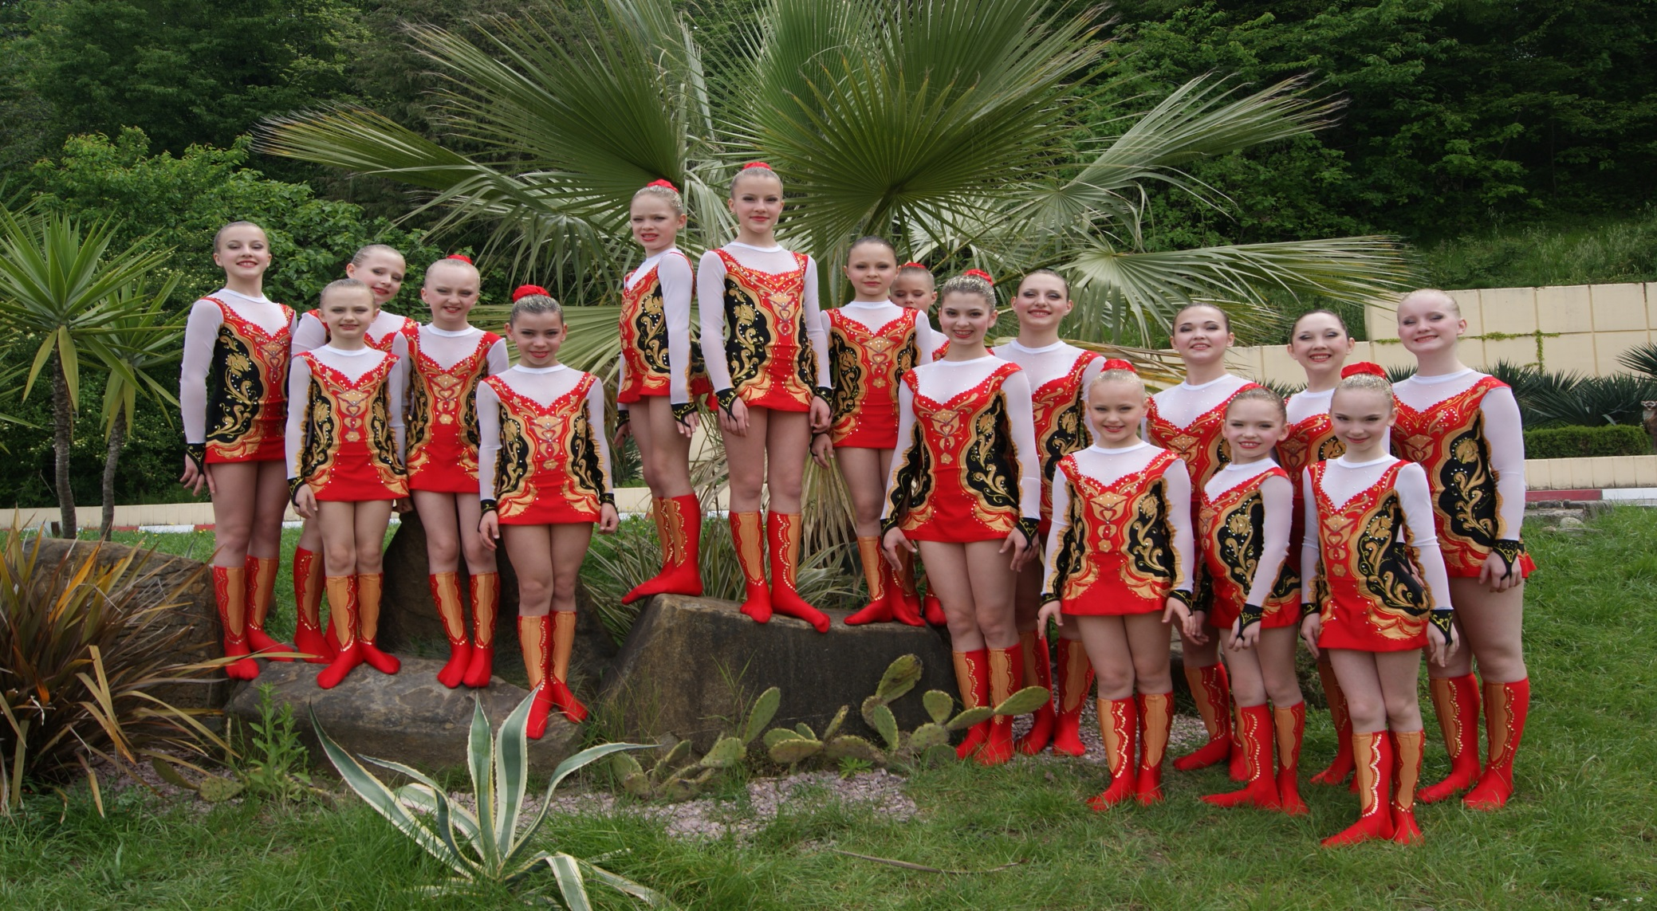
Образцовый детский коллектив спортивно цирковая студия « Импульс»

Slide 15
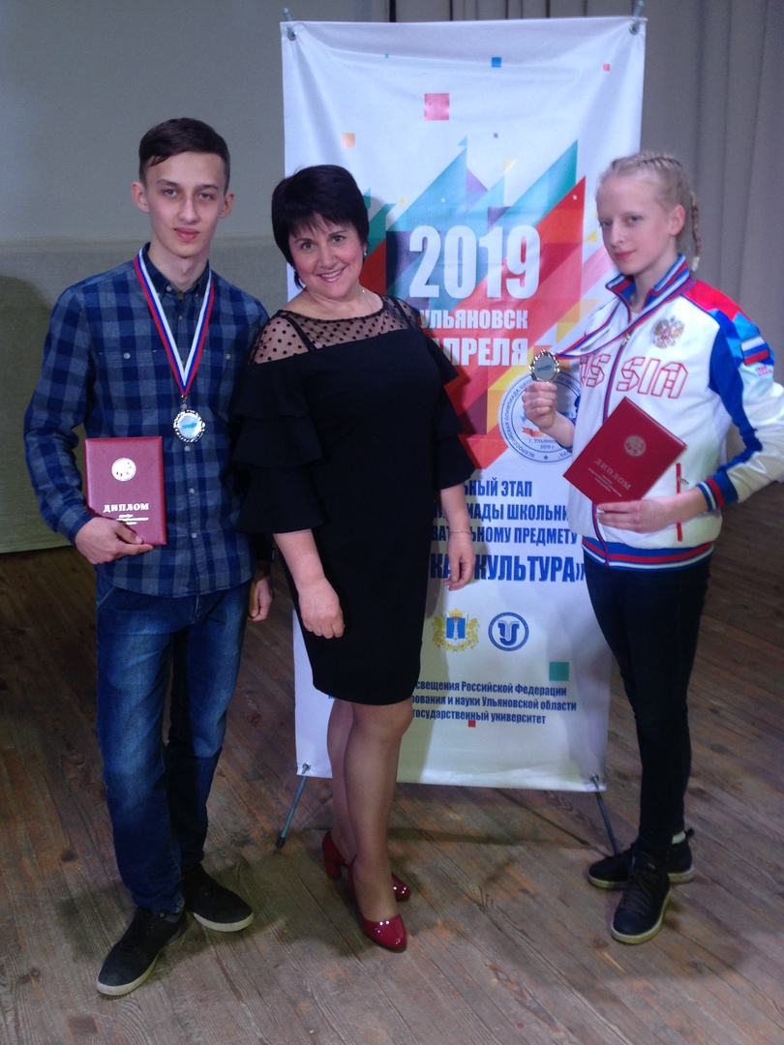
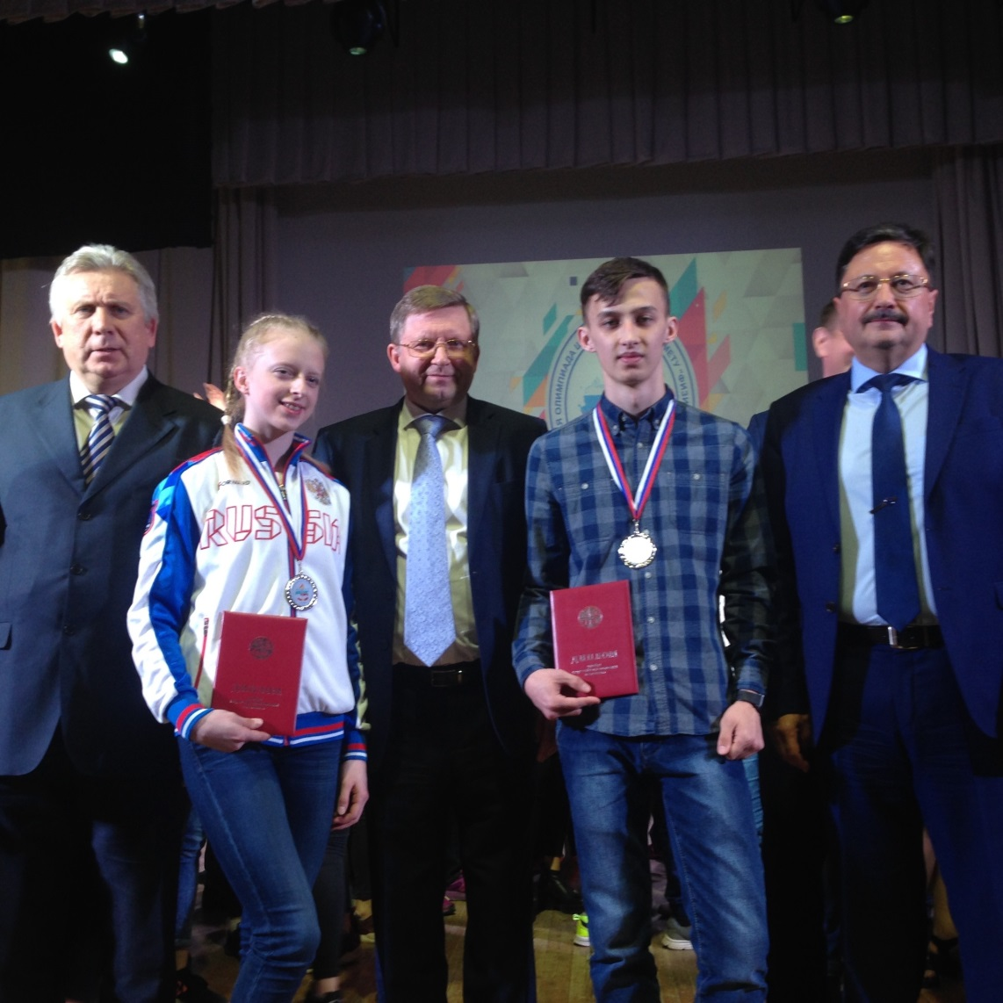
Призеры заключительного этапа Всероссийской олимпиады школьников по предмету « Физическая культура»

Slide 16
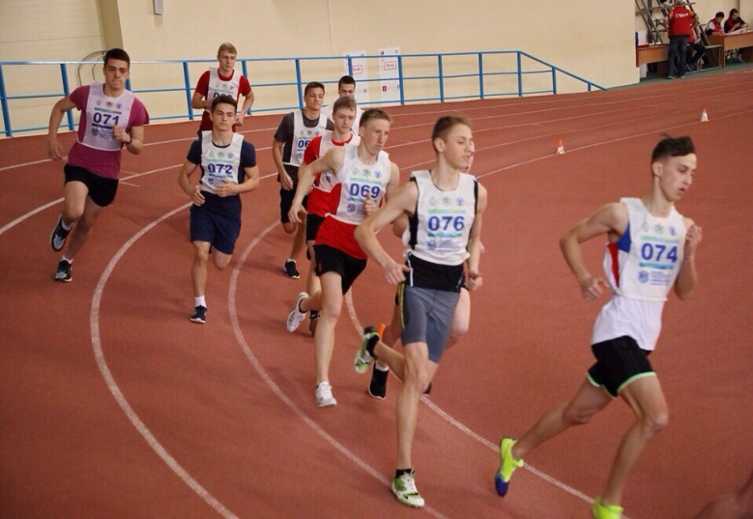
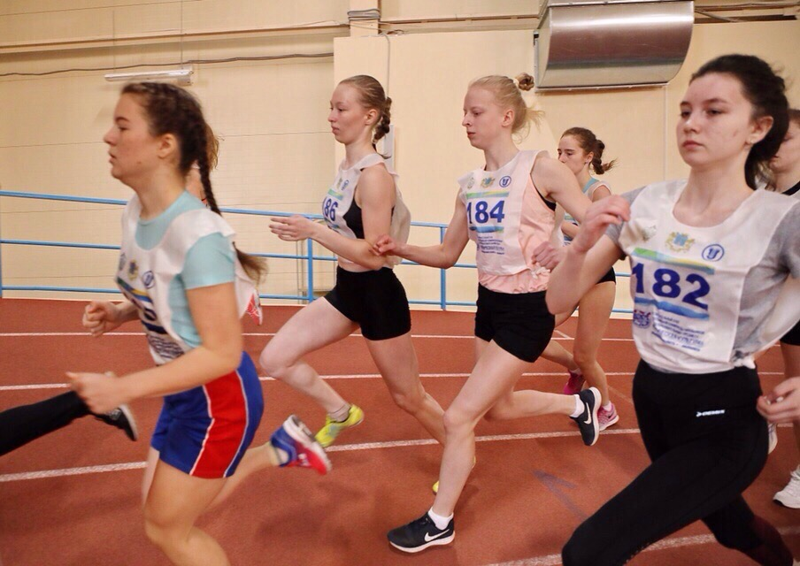
Призеры заключительного этапа Всероссийской олимпиады школьников по УЧЕБНОМУ предмету « Физическая культура»

Slide 17
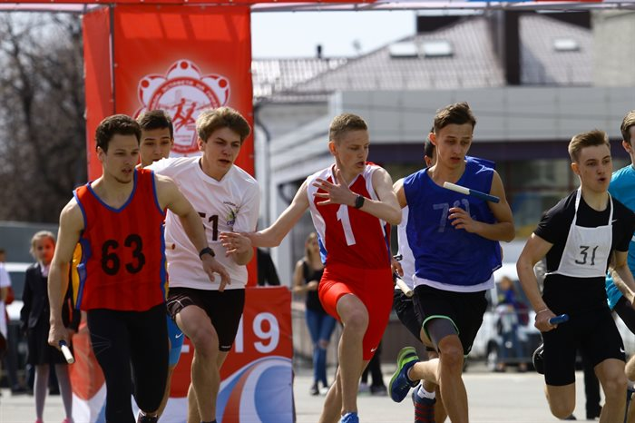
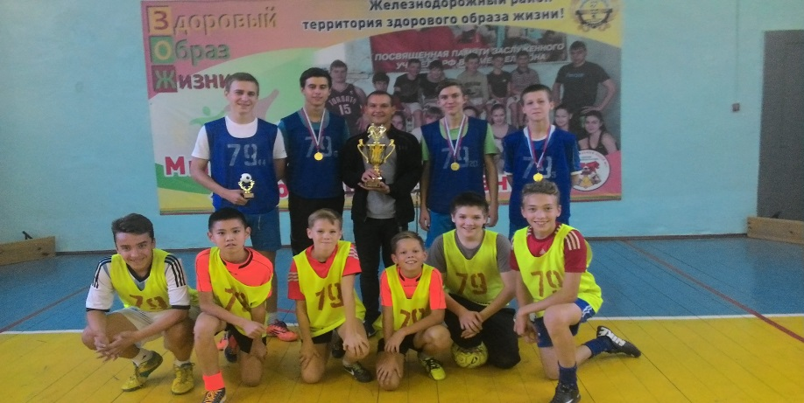
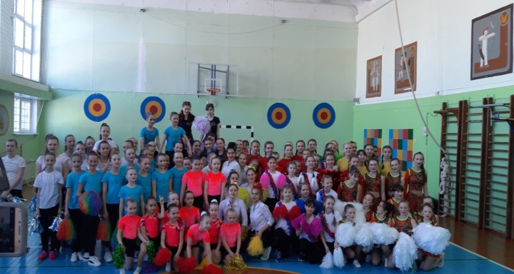
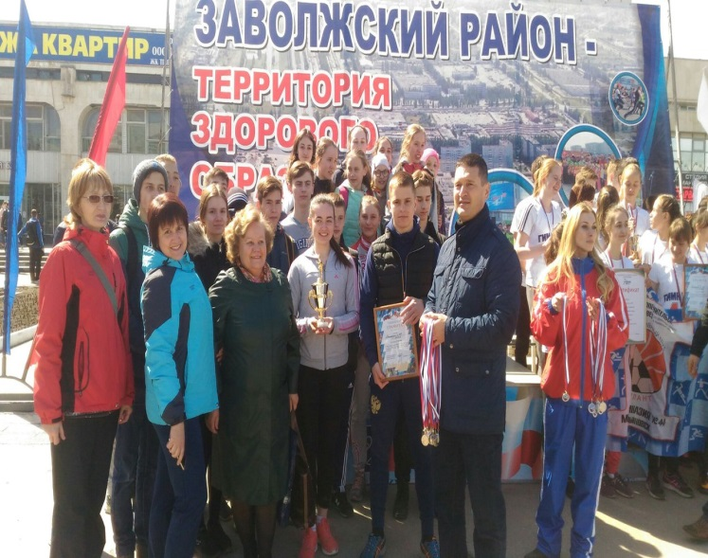
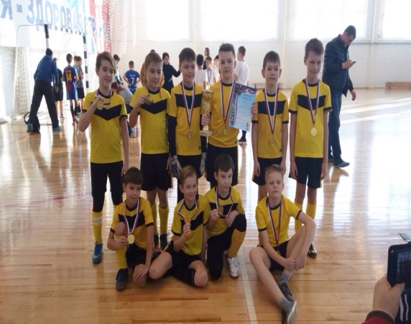
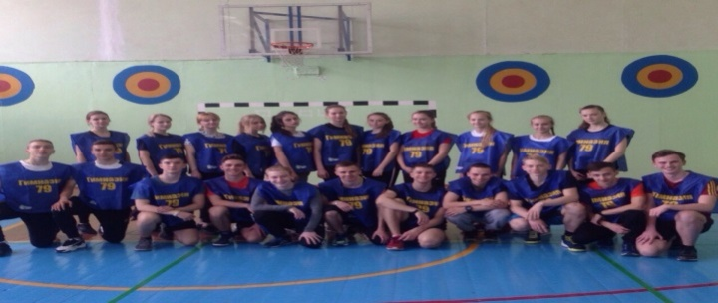
Физическая культура- это здоровье, движение. это жизнь, а здоровая жизнь –это счастье

Slide 18
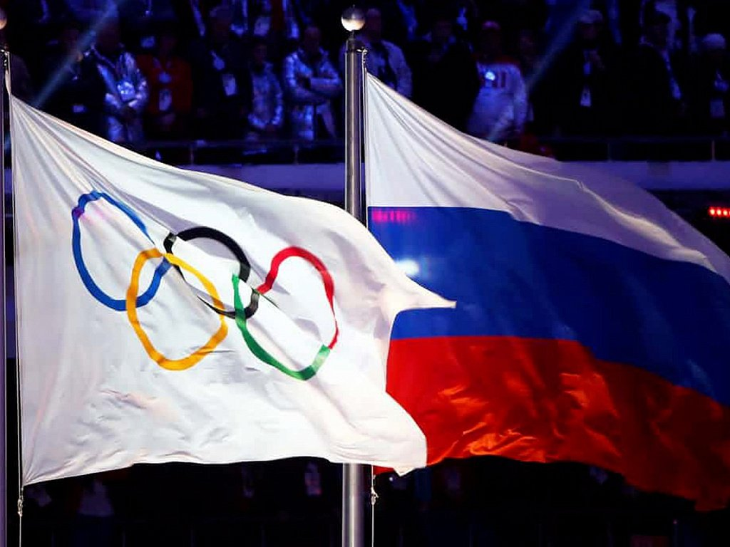
« Государством поставлена цель - к 2024 году вовлечь в регулярные занятия спортом более половины населения России – 55 процентов. Важную роль в выполнении этой цели должен сыграть современный учитель физической культуры.

